Slide 1
第四章 指数函数与对数函数
4.2.1 指数函数的概念

Slide 2



问题探究
对于幂 ，我们已经把指数 的范围拓展到了实数．上一章学习了函数的概念和基本性质，通过对幂函数的研究，进一步了解了研究一类函数的过程和方法．下面继续研究其他类型的基本初等函数．

Slide 3
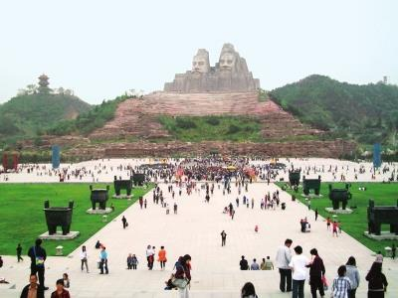
问题探究
问题１ 随着中国经济高速增长，人民生活水平不断提高，旅游成了越来越多家庭的重要生活方式．由于旅游人数不断增加，Ａ，Ｂ两地景区自2011年起采取了不同的应对措施，Ａ地提高了景区门票价格，而Ｂ地则取消了景区门票．
下表给出了Ａ，Ｂ两地景区2011年至2015年的游客人次以及逐年增加量．

Slide 4
问题探究

Slide 5
问题探究
比较两地景区游客人次的变化情况，你发现了怎样的变化规律？为了有利于观察规律，根据表，分别画出Ａ，Ｂ两地景区采取不同措施后的15年游客人次的图

Slide 6
问题探究
观察图象和表格，可以发现，Ａ地景区的游客人次近似于直线上升（线性增长），年增加量大致相等（约为１０万次）；Ｂ地景区的游客人次则是非线性增长，年增加量越来越大，但从图象和年增加量都难以看出变化规律．

Slide 7
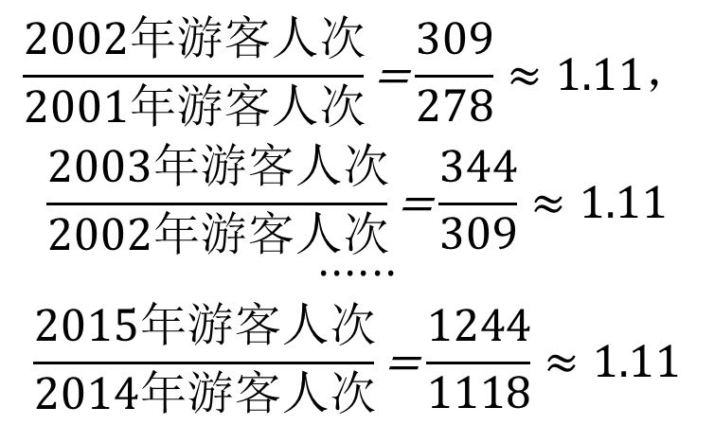
问题探究
我们知道，年增加量是对相邻两年的游客人次做减法得到的．能否通过对Ｂ地景区每年的游客人次做其他运算发现游客人次的变化规律呢？请你试一试．
从2002年起，将Ｂ地景区每年的游客人次除以上一年的游客人次，可以得到
做减法可以得到游客人次的年增加量，做除法可以得到游客人次的年增长率．增加量、增长率是刻画事物变化规律的两个很重要的量．
结果表明，Ｂ 地景区的游客人次的年增长率都约为1.11-1＝0.11，是一个常数．

Slide 8
问题探究
像这样，增长率为常数的变化方式，我们称为指数增长．因此，Ｂ地景区的游客人次近似于指数增长．显然，从２００１年开始，Ｂ地景区游客人次的变化规律可以近似描述为：
１年后，游客人次是２００１年的1.11¹倍；
２年后，游客人次是２００１年的1.11²倍；
３年后，游客人次是２００１年的1.11³倍；
……
x年后，游客人次是２００１年的1.11^{x}倍．
如果设经过x年后的游客人次为２００１年的y倍，那么
y＝ 1.11^{x} （x∈[０，＋∞））． ①
这是一个函数，其中指数x是自变量．

Slide 9
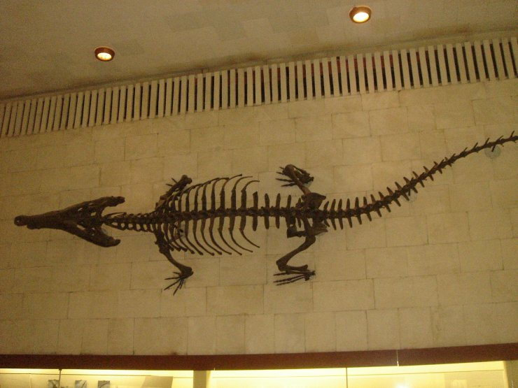
问题探究
问题２ 当生物死亡后，它机体内原有的碳14含量会按确定的比率衰减（称为衰减率），大约每经过5730年衰减为原来的一半，这个时间称为“半衰期”．按照上述变化规律，生物体内碳14含量与死亡年数之间有怎样的关系？
设死亡生物体内碳14含量的年衰减率为狆，如果把刚死亡的生物体内碳14含量看成1个单位，那么

Slide 10
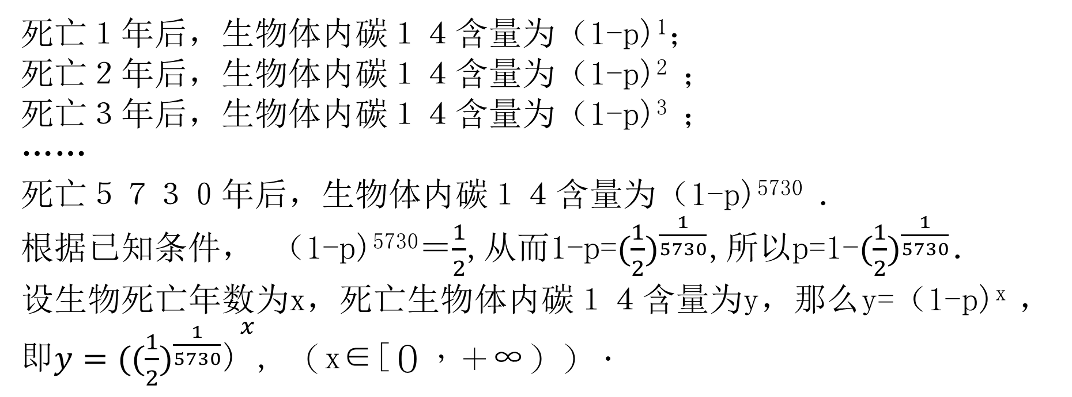
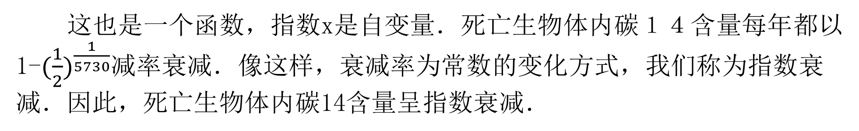
问题探究

Slide 11
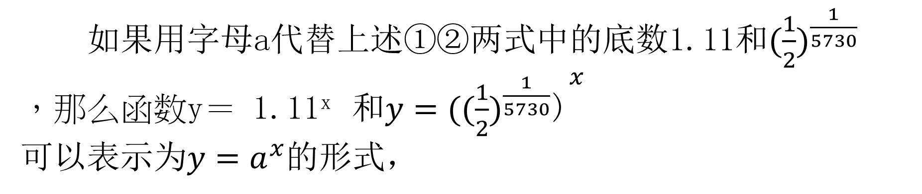
概念解析

Slide 12
概念解析

Slide 13
概念辨析

Slide 14
概念辨析

Slide 15
当堂达标

Slide 16
当堂达标
2.下列图象中，有可能表示指数函数的是（ ）．

Slide 17
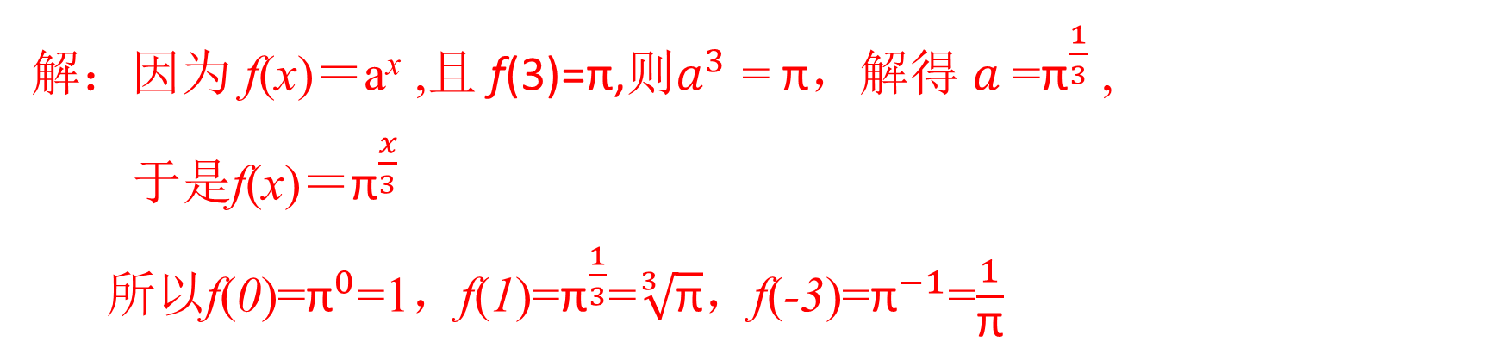
典例解析
分析：要求f(0)，f(1)，f(-3)的值，应先求出f(x)＝a^{x}的解析式即先求出a的值；

Slide 18
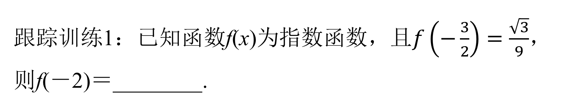
跟踪训练
练习：书本P115第2题

Slide 19
归纳总结

Slide 20
典例解析
例２（1）在问题１中，如果平均每位游客出游一次可给当地带来1000元门票之外的收入，Ａ地景区的门票价格为150元，比较这15年间Ａ，Ｂ两地旅游收入变化情况．
解：（１）设经过x年，游客给Ａ，Ｂ两地带来的收入分别为f（x）
和g（x），则f（x）＝1150×（10x+600），
g（x）＝1000×278×1.11^{x}．
利用计算工具可得，
当x=0时，f（０）－g（０）＝412000．
当x≈10.22时，f（10.22）≈g（10.22）．
结合图可知：
当x＜10.22时，f（x）＞g（x），
当x＞10.22时，f（x）＜g（x）．
当x＝14时，f（14）－g（14）≈347303．

Slide 21
典例解析
这说明，在2001年，游客给Ａ地带来的收入比Ｂ地多412000万元；随后10年，虽然f（x）＞g（x），但g（x）的增长速度大于f（x）；根据上述数据，并考虑到实际情况，在2011年2月某个时刻就有f（x）＝g（x），
这时游客给Ａ地带来的收入和Ｂ地差不多；此后，f（x）＜g（x），游客给Ｂ地带来的收入超过了Ａ地；由于g（x）增长得越来越快，在2015年，Ｂ地的收入已经比Ａ地多347303万元了．
练习：书本P115第3题

Slide 22
当堂达标

Slide 23
当堂达标

Slide 24
课堂小结
1、指数函数概念？
函数y = a^{x}(a>0，且a ≠1)叫做指数函数，其中x是自变量 .函数的定义域是R .
2、本节课讲了几种题型与解法？

Slide 25
课后作业
课本：P118 第1、2、5、7题
预习:书本P116--118
练习册:P58--60

